Slide 1
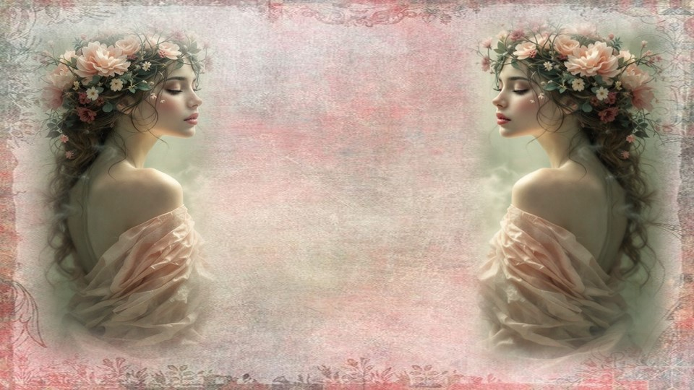


Slide 2
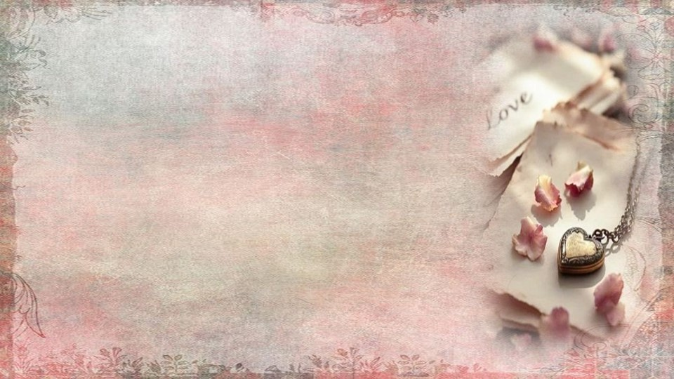
Oriundo Do Amor, És a Paixão
Palmira de Oliveira
(Mira Olliver)

Slide 3
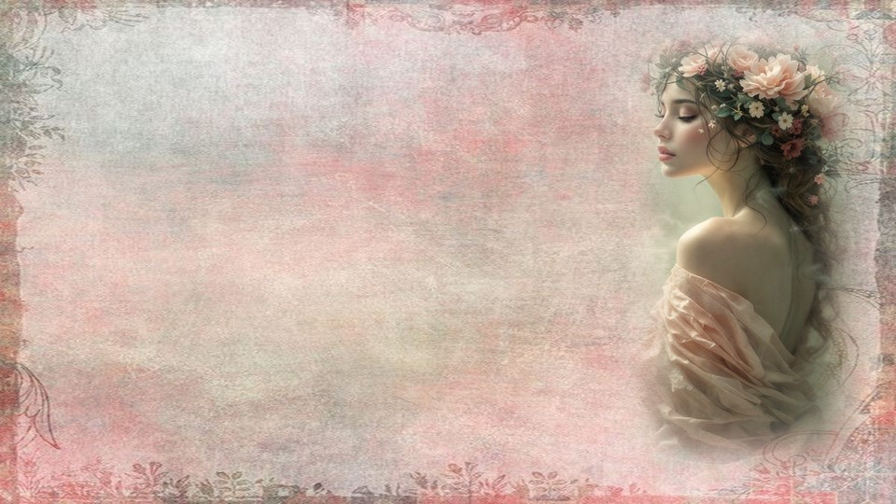
Como quem não quer nada
Vou chegando devagarinho
No precioso tempo da madrugada
Pé ante pé, observo de mansinho

Slide 4
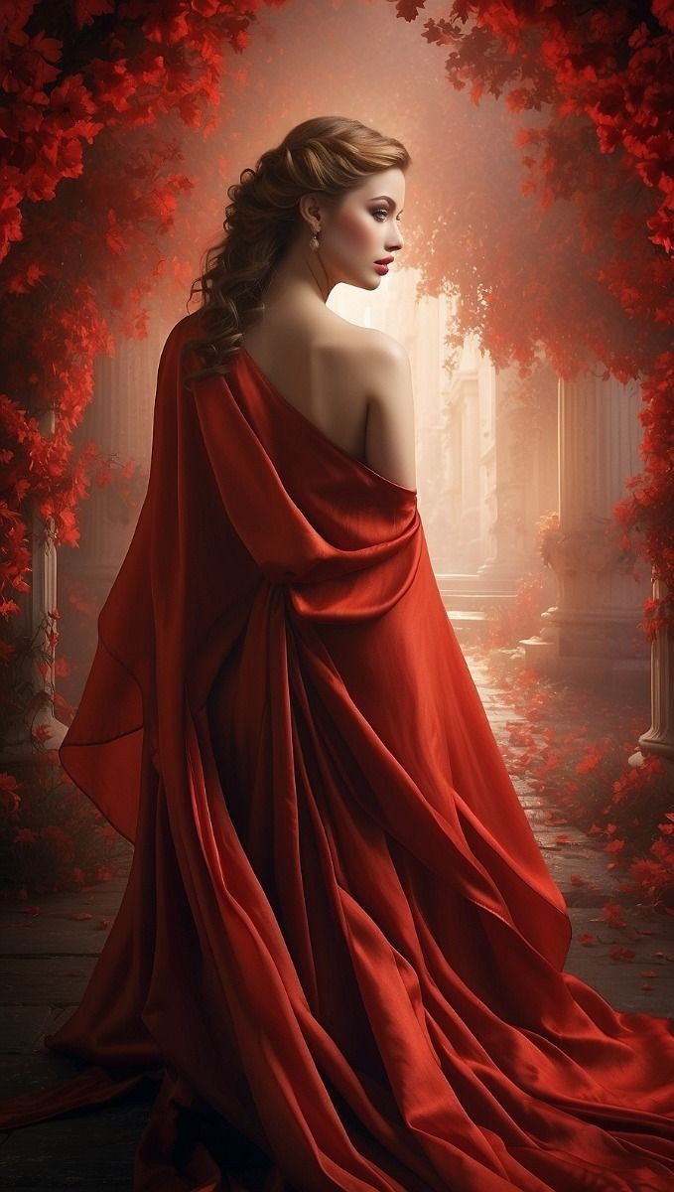

Slide 5
Não quero acordar o teu sono;
Dorme tranquilo o meu dono
Que satisfaz minhas vontades...
Interpreta minhas necessidades.

Slide 6
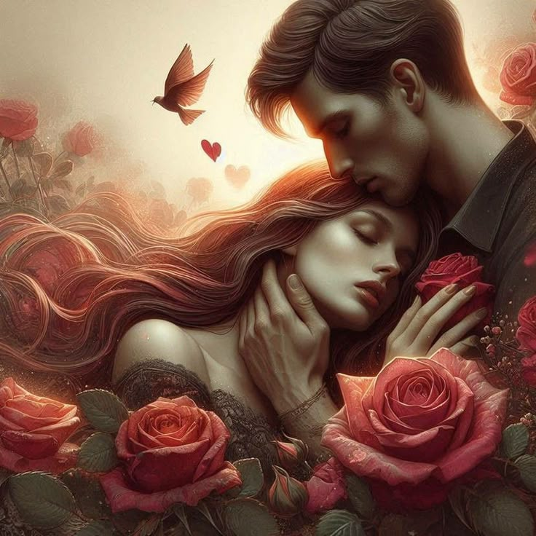

Slide 7
Dono de um olhar penetrante
Sabe valorizar cada instante
Traz consigo um sensual erotismo
Sem banalizar o romantismo.

Slide 8
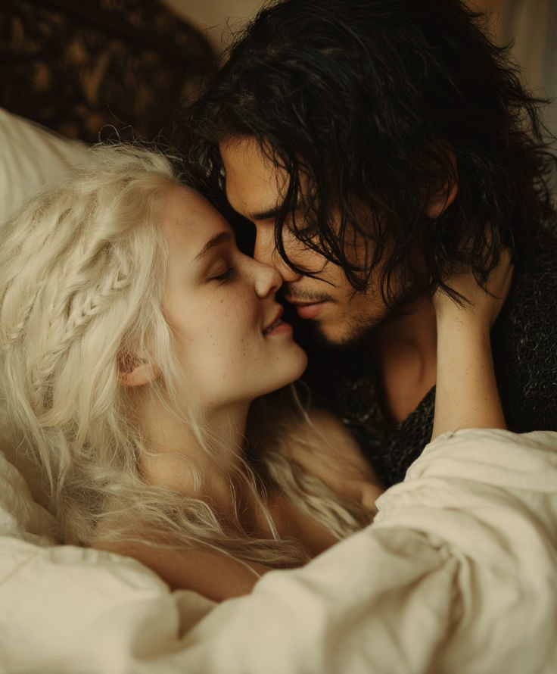

Slide 9
O par perfeito pra todo e qualquer afeto
Estás por inteiro no meu extenso projeto
Completa ficou a nossa atraente relação
Pois, do amor és oriundo, és a paixão!

Slide 10
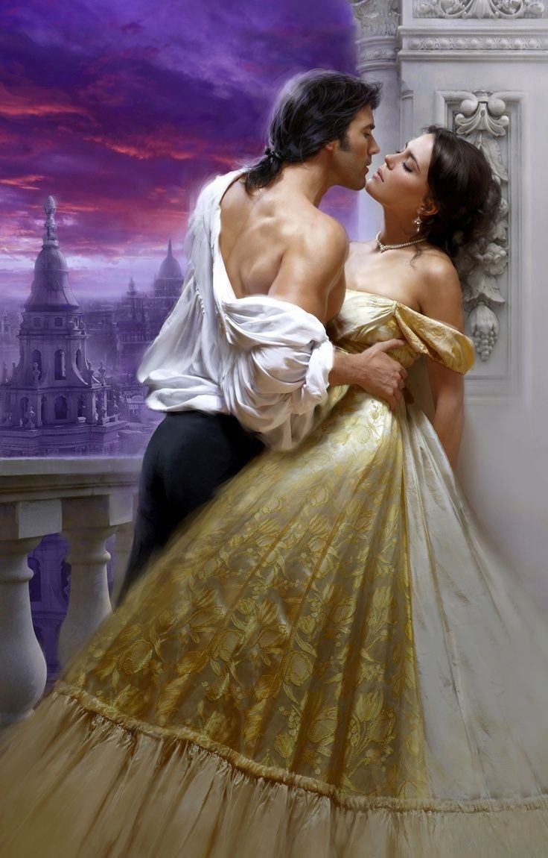

Slide 11
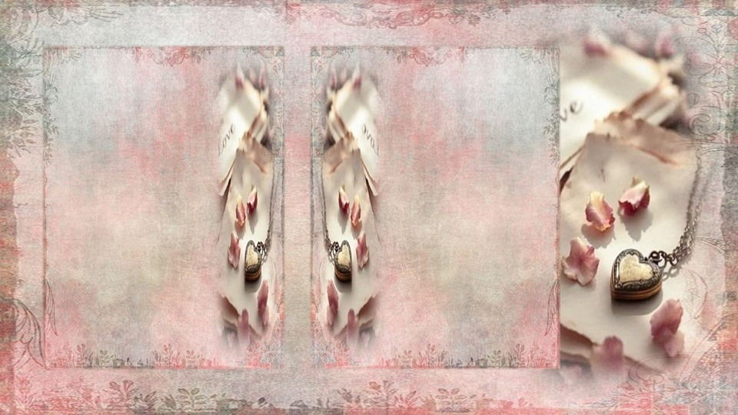
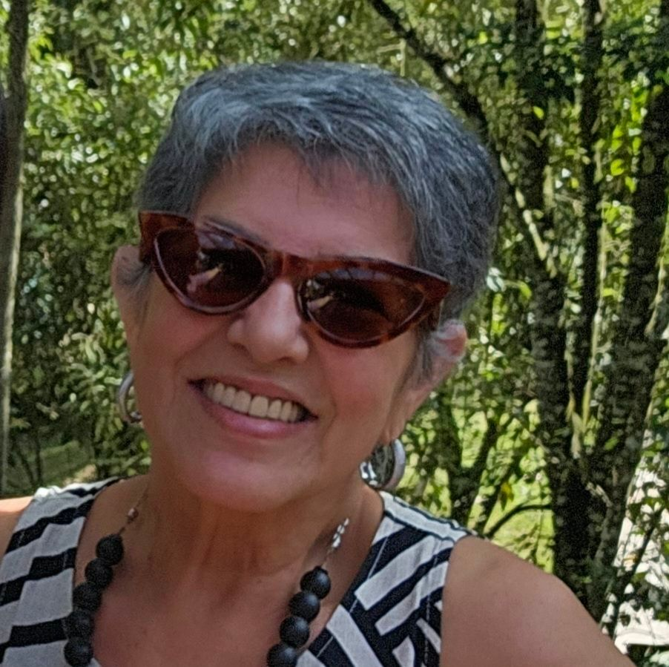
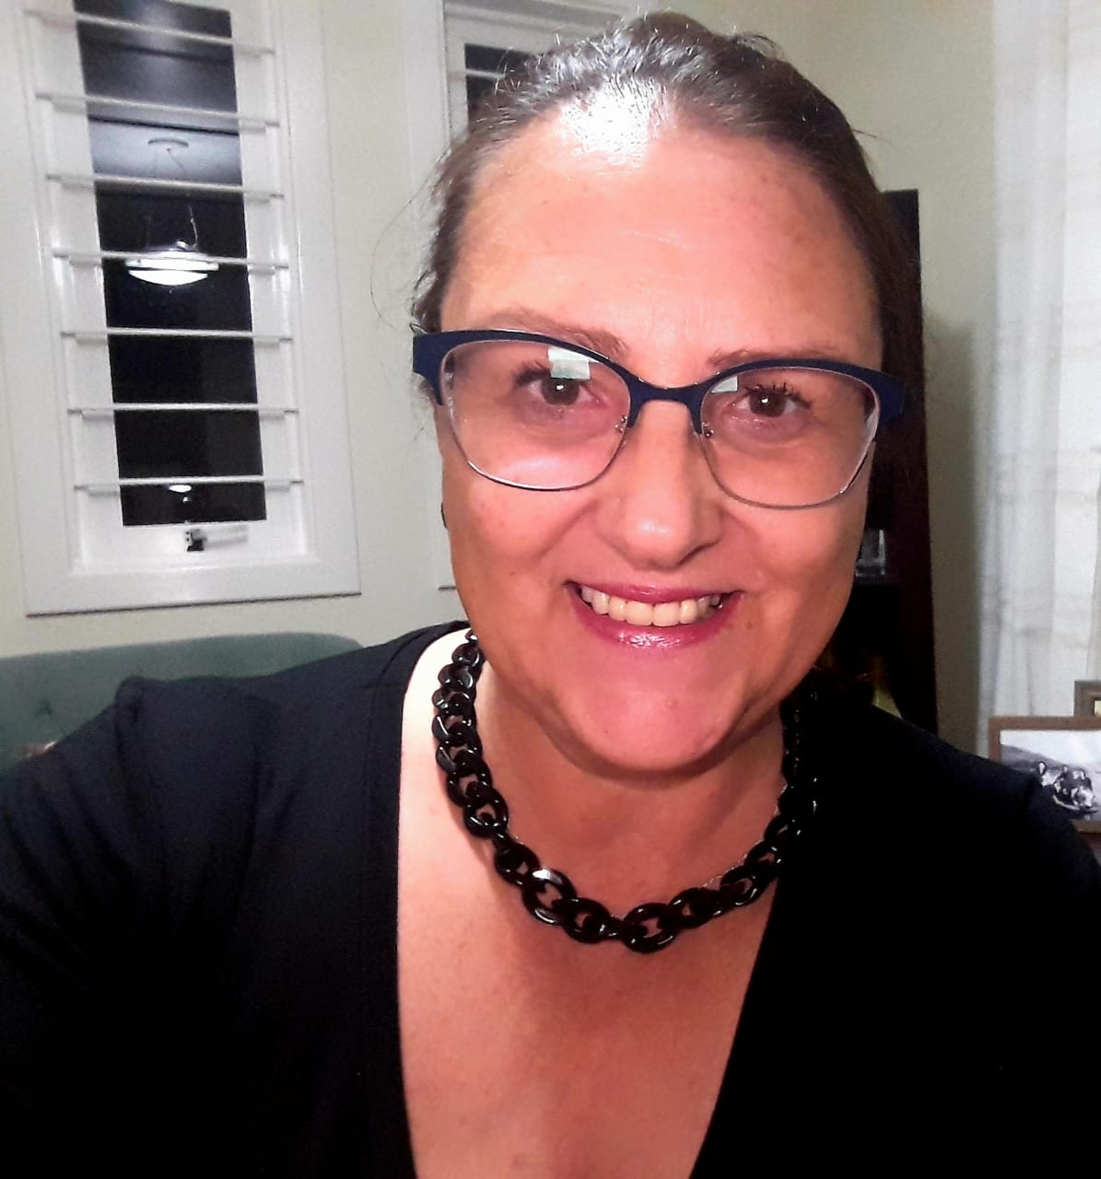
Palmira de Oliveira
Cléo Menegatt

Slide 12
Imagens: Internet e Acervo Pessoal
Texto: Palmira de Oliveira (Mira Olliver)
Música:Francis Goya- Johnny Guitar
http://www.sergrasan.com.br/cleoslides
Canal no Youtube:
http://www.youtube.com/c/CleoniceMenegattGoelzer
Criação, Formatação:
Cléo Menegatt

